Slide 1


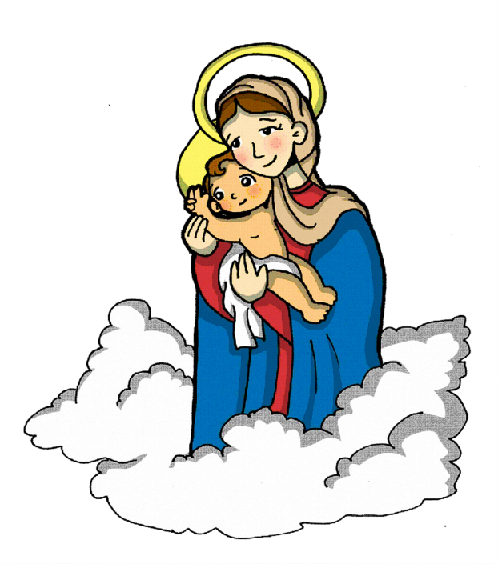


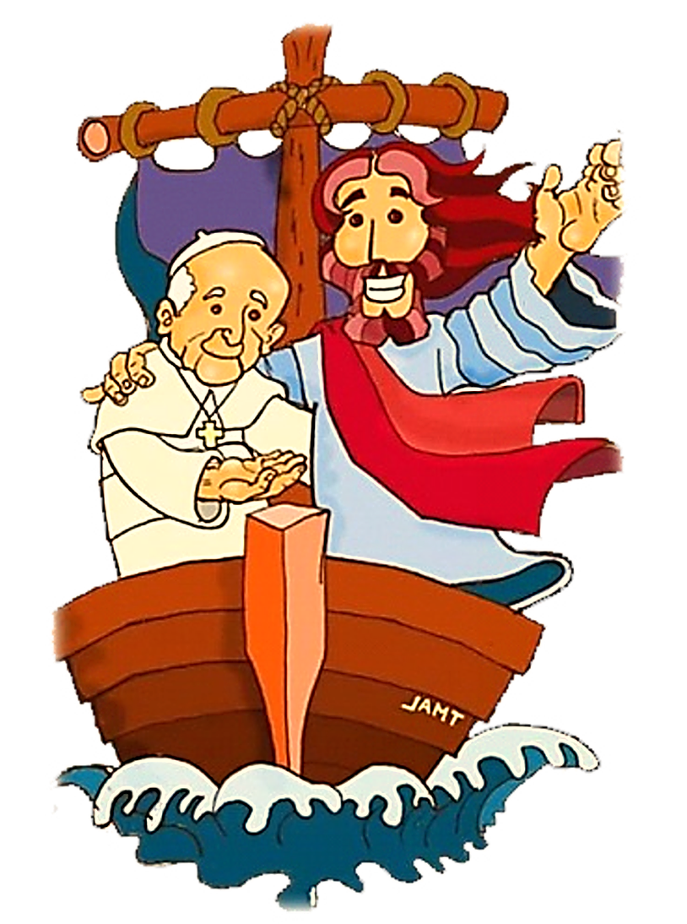

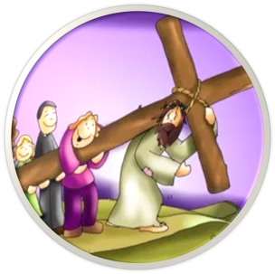




F M H
Subsidio de
Oración en familia

Slide 2




ESTRUCTURA GENERAL DE LA PROPUESTA
Rincón de la fe y de la alabanza: mesita, Biblia, velita, el arco iris con la frase “todo saldrá bien”, etc. Lugar cálido, acogedor, y muy frecuentado. Preparados entre todos.
Signo: objeto, frase o gesto que nos recordara el significado del día que estamos compartiendo
Texto bíblico: para proclamar juntos
Trabajo artesanal en familia, que nos ayudara a compartir nuestros dones, a reflexionar juntos, a crecer en la armonía y en la fe.
Gesto misionero en las redes, para compartir con nuestros amigos, nuestra fe
ESTRUCTURA GENERAL DE LA PROPUESTA
En la mañana: preparamos en familia los signos del día correspondiente y compartimos la celebración on-line de nuestra parroquia o del Santo Padre. www.vatican.va o del subsidio de la conferencia episcopal argentina. https://episcopado.org/
Mediodía: oración juntos. Leemos qué se celebra ese día, y proclamamos la Palabra correspondiente al día. Compartimos lo que nos dice la Palabra, elegimos una palabra clave y la dejamos sobre el rincón de la fe y la alabanza, en un cartelito.
Tarde: realizamos la artesanía y el gesto misionero.
Noche: agradecemos a DIOS por el día santo que vivimos juntos. Con la oración realizada por el Papa, el día que pidió por el fin de la pandemia. Cantamos a María. Podemos mirar alguna película linda juntos, de los link sugeridos.
ESTRUCTURA GENERAL DE LA PROPUESTA
Transmisiones en vivo de las celebraciones
www.vatican.va
o rezar en casa con el subsidio de la conferencia episcopal argentina.
https://episcopado.org/

Slide 3

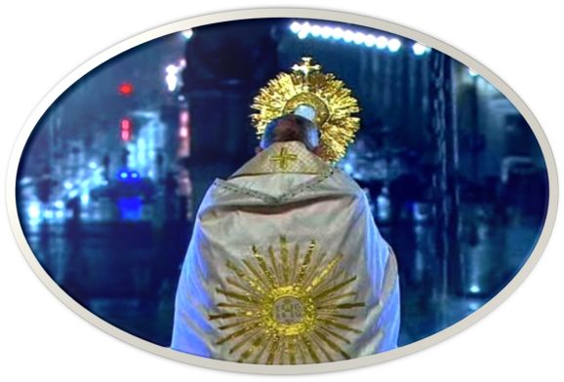
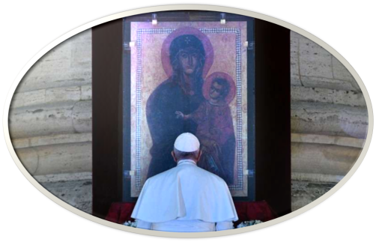
ORACION PARA CADA NOCHE
( P.P. Francisco, 27.03.20)
Respondemos: ”Consuélanos, Oh Señor”
Mira a tu Iglesia, que atraviesa el desierto
- Consuélanos, Oh Señor
Mira a la humanidad, aterrorizada por el miedo y la angustia. - Consuélanos, Oh Señor
Mira a los enfermos y moribundos, oprimidos por la soledad. - Consuélanos, Oh Señor.
Mira a los médicos y a los operarios sanitarios, afectados por la fatiga
- Consuélanos, Oh Señor.
Mira a los políticos y administradores, que tienen el peso de las decisiones.
- Consuélanos, Oh Señor.
Respondemos: “Danos tu Espíritu Señor “
En la hora de la prueba y la pérdida. - Danos tu Espíritu Señor.
En la Tentación y en la Fragilidad - Danos tu Espíritu Señor.
En el combate contra el malo y el pecado - Danos tu Espíritu Señor.
En la búsqueda del verdadero bien y la verdadera alegría - Danos tu Espíritu Señor.
En la decisión de permanecer en ti y en tu amistad - Danos tu Espíritu Señor.
Respondemos: “Sálvanos, Oh Señor”
De todos los males que afligen a la humanidad -Sálvanos, Oh Señor.
Del hambre, de la carestía y del egoísmo -Sálvanos, Oh Señor.
De la enfermedad, de la epidemia y del miedo al hermano -Sálvanos, Oh Señor.
De locura devastadora, de intereses despiadados y de la violencia -Sálvanos, Oh Señor.
Del engaño, de la mala información y de la manipulación de las conciencias. -Sálvanos, Oh Señor.
Respondemos “Ábrenos a la Esperanza”
Si el pecado nos oprime -Ábrenos a la Esperanza.
Si el odio cierra nuestros corazones - Ábrenos a la Esperanza.
Si el dolor nos visita - Ábrenos a la Esperanza.
Si la indiferencia nos angustia - Ábrenos a la Esperanza.
Si la muerte nos aniquila - Ábrenos a la Esperanza.
Respondemos “Creemos en Ti, Oh Señor”
Hijo Unigénito del Padre, descendido del Cielo para nuestra Salvación - Creemos en Ti, Oh Señor.
Médico Celeste, que te inclinas sobre nuestra miseria - Creemos en Ti, Oh Señor.
Cordero Inmolado, que te ofreces para rescatarnos del mal - Creemos en Ti, Oh Señor.
Buen Pastor, que das la vida por el rebaño que amas - Creemos en Ti, Oh Señor.
Pan Vivo y Medicina de la Inmortalidad, que nos das la Vida Eterna - Creemos en Ti, Oh Señor.
ORACIÓN ANTE LA IMAGEN DE LA VIRGEN:
Bajo tu protección nos acogemos, Santa Madre de Dios;
no deseches las súplicas que te dirigimos en nuestras necesidades; antes bien, líbranos siempre de todo peligro, ¡oh Virgen gloriosa y bendita!, Amén

Slide 4
SUGERENCIAS DE PELÍCULAS PARA VER EN FAMILIA
San Agustín
https://ar.video.search.yahoo.com/search/video?fr=mcafee&p=peliculas+catolicas#action=view&id=2&vid=b2fc9d8f3bd85b5551a42dbc2c2baad0
Netflix: Milagro en la celda 7
Santa Gianna Beretta Molla: mujer, esposa, madre y santa.
https://ar.video.search.yahoo.com/search/video?fr=mcafee&p=peliculas+catolicas#action=view&id=43&vid=1965383cc723b9ca5b816488b36a0485
Padre Pio
https://ar.video.search.yahoo.com/search/video?fr=mcafee&p=peliculas+catolicas#action=view&id=57&vid=35d9df56caf6cb8a5f49e05c67b27964
Otras películas católicas https://www.youtube.com/watch?v=gn8PQU7SbDs
Canciones para semana santa – Pablo Martínez https://www.youtube.com/watch?time_continue=5&v=l9Tk4Sdamu8&feature=emb_logo
Radio María Argentina (Córdoba) https://radiomaria.org.ar/
Radio Encuentro en el Valle (Catamarca) http://www.encuentroenelvalle.com/web/
SITIOS PARA PROFUNDIZAR LA SEMANA SANTA
(JOVENES Y ADULTOS)
Lugar de encuentro católicos en la red http://es.catholic.net/
Noticias católicas https://www.aciprensa.com/
TRANSMISION DIRECTAS TV SEMANA SANTA PAPA FRANCISCO ELEGIR EL EVENTO DESDE EL CALENDARIO- CAMBIAR IDIOMA- ES. ( ESPAÑOL)
http://w2.vatican.va/content/vatican/it.html
Predicaciones Padre Raniero Cantalamesa
https://caminocatolico.com/category/meditaciones-y-reflexiones-espirituales/meditaciones-de-p-raniero-cantalamessa/
Padre Mamerto Menapace
http://buenasnuevas.com/recursos/cuentos.htm

Slide 5





DOMINGO DE RAMOS
¿QUÉ CELEBRAMOS?
Con el Domingo de Ramos se inicia la Semana Santa, y en este día se recuerda la entrada triunfal de Jesús a Jerusalén, aclamado por la multitud, días antes de su pasión, muerte y resurrección
Signo: preparar en familia, un ramo verde, con un moño hermoso, y colocarlo en la ventana, balcón o puerta de casa.
Texto bíblico: Jesús nuestro REY, nos dice: En el amor, no hay temor. 1Jn. 4, 17- 18
Trabajo artesanal en familia: en un poncho, sabana o cortina, pegamos pequeños cartelitos, con nuestros nombres, en el medio dibujamos una corona y escribimos la frase: Te amamos Jesús nuestro Rey.
Gesto misionero en las redes: compartimos la foto de nuestro rincón de fe, o de nuestras familias con las palmas.
ORACIÓN Para todas las noches de Papa Francisco.
JUEVES SANTO
¿QUÉ CELEBRAMOS?
• La Última Cena.
• El Lavatorio de los pies,
• La institución de la Eucaristía y del Sacerdocio.
• La oración de Jesús en el Huerto de Getsemaní.
Signo: colocamos en nuestro rincón de fe y alabanza; fotos o nombres de los sacerdotes que nos bautizaron, casaron, que nos dieron la primera comunión, la confirmación; nuestros amigos sacerdotes: además de pan y uvas (pueden ser dibujadas por los chicos).
Texto bíblico: Jesús nuestro Pan de vida, nos invita vivir cimentados en el amor. Efesios 3, 16-17.
Trabajo artesanal en familia: Elaboramos y comemos el pan en familia.
Gesto misionero en las redes: saludamos al párrocos y sacerdotes conocidos; puede ser una videollamada
ORACIÓN Para todas las noches de Papa Francisco.

Slide 6
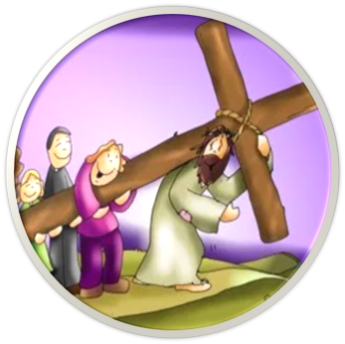
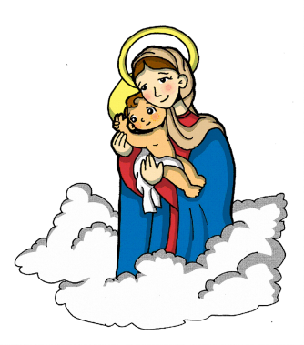
VIERNES SANTO
¿QUÉ CELEBRAMOS?
La tarde del Viernes Santo presenta el drama inmenso de la muerte de Cristo en el Calvario. La cruz erguida sobre el mundo sigue en pie como signo de salvación y de esperanza.
Signo: en nuestro rincón de la fe y alabanza, colocamos una cruz, o una imagen de Jesús (impresa o dibujada).
Texto bíblico: Jesús, nuestro salvador, nos invita Creer para ver la gloria de Dios. Jn. 11, 40
Trabajo artesanal en familia: elaboramos una cruz con material reciclado, y escribimos nuestras cruces. Podemos mencionar nuestros miedos y dificultades en esta pandemia.
Gesto misionero en las redes: realizo una videollamada o un posteo en las redes o un SMS a un vecino que está solo, a algún enfermo que conozco.
ORACIÓN Para todas las noches de Papa Francisco.
SABADO SANTO
¿QUÉ CELEBRAMOS?
El sábado santo es un día de oración junto a la tumba esperando la resurrección. Es día de reflexión y silencio. Es la preparación para la celebración de la Vigilia Pascual Por la noche se lleva a cabo la celebración de la Vigilia Pascual.
Signo: colocamos en nuestro rincón de fe y alabanza; la imagen de María. (puede ser estampita, imagen o dibujo).
Texto bíblico: Con María, Madre modelo y mediadora aprendemos a decir
«El Señor es mi luz y mi salvación, ¿a quién temeré?» Salmo.27, 1
Trabajo artesanal en familia: realizamos rosarios, con nuditos, según tutorial. Podemos hacer juntos huevos de pascua y decorarlos entre todos.
Gesto misionero en las redes: realizamos un video, donde cada miembro de la familia reza un ave María, se los enviamos a nuestros amigos.
ORACIÓN Para todas las noches de Papa Francisco.

Slide 7
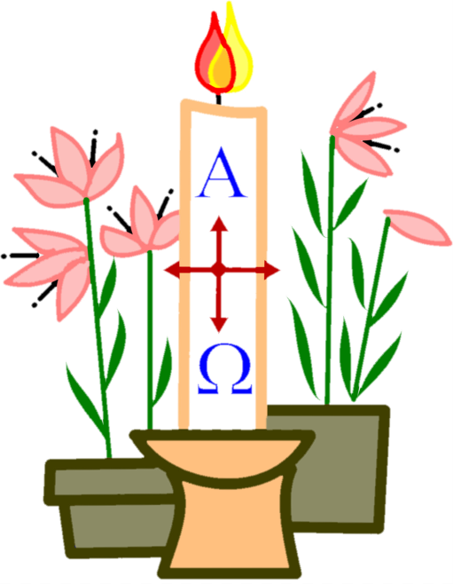
DOMINGO DE PASCUA
¿QUÉ CELEBRAMOS?
El Domingo de Resurrección o de Pascua es la fiesta más importante para todos los católicos, ya que con la Resurrección de Jesús es cuando adquiere sentido toda nuestra religión.
Cristo triunfó sobre la muerte y con esto nos abrió las puertas del Cielo. En la Misa dominical recordamos de una manera especial esta gran alegría.
Signo: VELA ENCENDIDA. Si tenemos vendas, barbijo, alcohol en gel, etc. La ponemos en nuestro balcón o ventana.
Texto bíblico: Jesús resurrección y vida nuestra, nos dice que nada podrá apartarnos de su amor Rom. 8, 38-39 y viene a regalarnos el espíritu de Hijos! Rom.8. 15
Trabajo artesanal en familia: decoramos juntos una vela.
Gesto misionero en las redes: para compartir con nuestros amigos, nuestra fe. Nos grabamos cantando alleluia, y lo compartimos, o decoramos un cuadro de selfie pascual (llenos de alleluias) y compartimos los saludos pascuales en las redes.
ORACIÓN Para todas las noches de Papa Francisco.
Autor: Hna. Sandra Ruiz Mora - FMH
Formateo: Mario Cavallero
Publicación y Difusión: Hna. Beatriz Gómez – FMH / Ángel Rivero.

